Slide 1

ETIQUETADO FRONTAL, HÁBITOS Y ENTORNO ESCOLAR
Lic. Karina Solis
Dirección de Nutrición

Slide 2
ENCUESTAS NACIONALES
6 de cada 10 personas adultas tienen exceso de peso
5 de cada 10 niños presentan exceso de peso al finalizar la escuela primaria
En menores de 5 años, casi 2 de cada 10 presentan exceso de peso

Slide 3
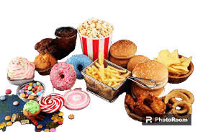

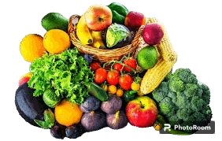
EN los últimos 20 años…
Bebidas azucaradas y productos ultraprocesados
Verduras
y frutas

Slide 4
LEY DE PROMOCION DE LA ALIMENTACION SALUDABLE
Etiquetado Frontal de Alimentos

Slide 5
EJES DE LA LEY PAS
Etiquetado frontal de advertencia
Entornos educativos
Publicidad, promoción y patrocinio

Slide 6

ETIQUETADO FRONTAL DE ADVERTENCIA

Slide 7
Productos alcanzados por la ley
Alimentos y bebidas no alcohólicas:
Elaborados y envasados en ausencia del cliente.
Tengan azúcar y/o sodio y/o grasas agregados a los alimentos de base.
Cuyo agregado de nutrientes y/o calorías supere/n estándares definidos por la reglamentación.

Slide 8

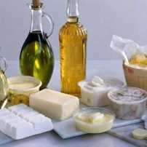
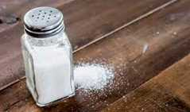
¿Por qué se consideran críticos estos nutrientes?
EXCESO DE AZÚCAR
EXCESO DE GRASAS TOTALES Y SATURADAS
Su exceso aumenta el riesgo de DBT, malnutrición, ECV, cáncer, enf. bucodentales, alteraciones microbiota.
Su exceso aumenta el riesgo Enf. Vasculares (ACV) 2,5 veces + posibilidades de ENT 3 veces.
EXCESO DE SODIO
Ppal factor de HTA y aumenta el riesgo de ECV, ACV y enf. Renales.

Slide 9
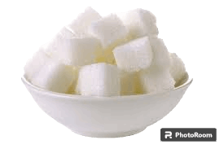

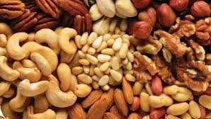

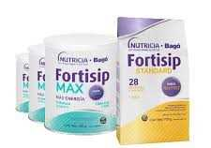
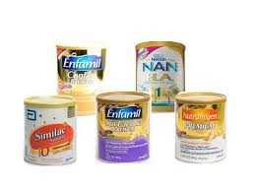
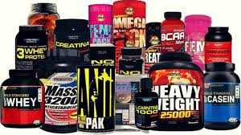
Alimentos exceptuados por la ley
SAL
AZÚCAR
FRUTOS SECOS
ACEITE
ALIMENTOS PARA PROPÓSITOS MÉDICOS ESPECÍFICOS
FÓRMULAS PARA LACTANTES HASTA 36 MESES
SUPLEMENTOS DIETARIOS

Slide 10
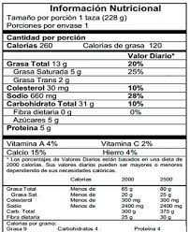
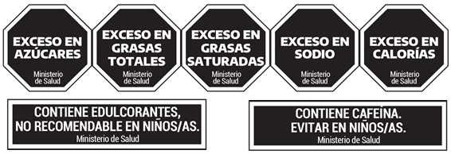
Etiquetado frontal
Rotulado nutricional

Slide 11


LEYENDAS PRECAUTORIAS
Alteraciones del apetito.
Preferencia por sabor dulce.
Alteración de la microbiota.
Alteración en funciones neuronales.
Ansiedad.
Hiperactividad.
Problemas de sueño.
Aumento de la tensión arterial.

Slide 12
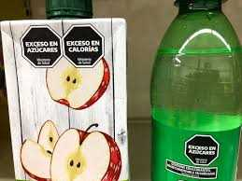
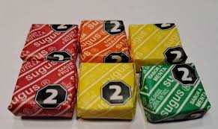
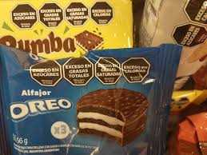
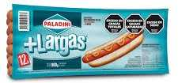
REGULACIÓN DE ENTORNOS EDUCATIVOS
En los 3 niveles del sistema educativo nacional:
Se prohíbe comercialización y ofrecimiento.
Incorporación de educación alimentaria nutricional.
Regulación de compras públicas.

Slide 13
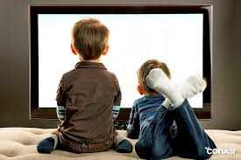
Exposición a mas de 60 publicidades de comida chatarra
Casi 9 de cada 10 alimentos que se publicitan en programas infantiles tenían bajo valor nutritivo
Alimentos con regalos, premios, personajes infantiles o famosos
INVESTIGACIÓN PUBLICIDAD DE ALIMENTOS DIRIGIDA A NIÑOS Y NIÑAS EN LA TV ARGENTINA. (FIC, 2015)

Slide 14
Principales categorías publicitadas
Yogures y postres lácteos
Bebidas azucaradas
Cadenas de comidas rápidas
INVESTIGACIÓN PUBLICIDAD DE ALIMENTOS DIRIGIDA A NIÑOS Y NIÑAS EN LA TV ARGENTINA. (FIC, 2015)
Snacks salados

Slide 15
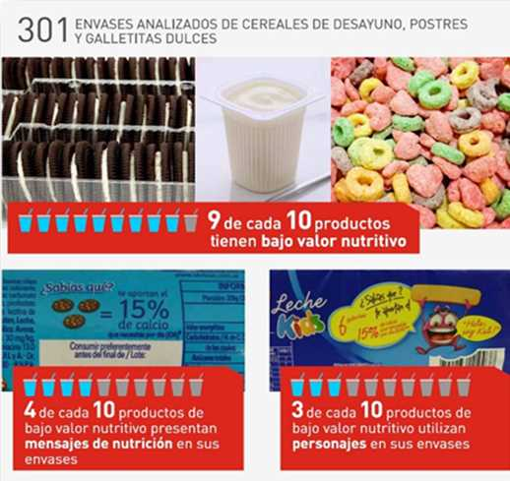
TECNICAS DE MARKETING DIRIGIDA A NIÑOS Y NIÑAS EN ENVASES DE ALIMENTOS PROCESADOS EN ARGENTINA. (FIC , 2017)

Slide 16
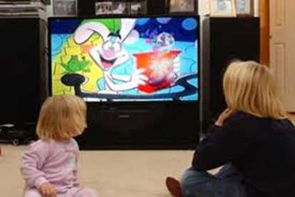
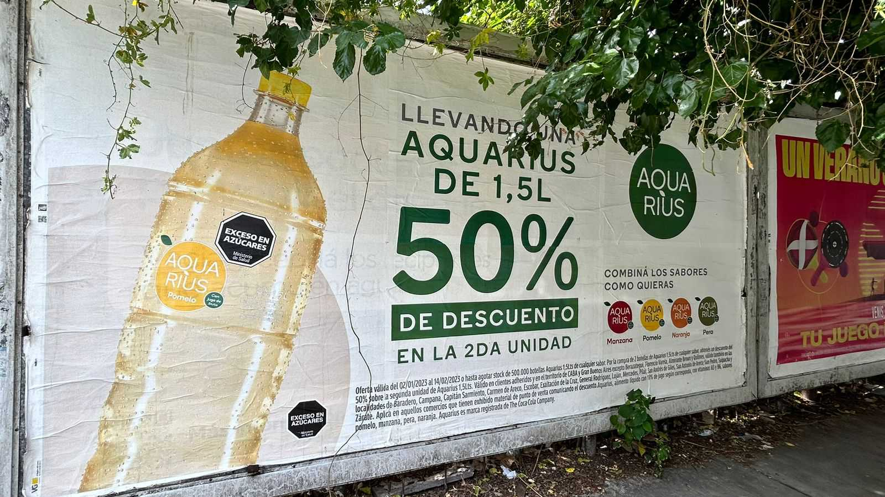
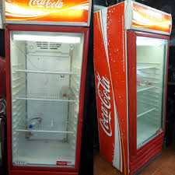

REGULACIÓN DE Publicidad, promoción y patrocinio
Los alimentos con, al menos, 1 sello de advertencia o leyenda precautoria:
  No se pueden publicitar en establecimientos escolares
  ni en medios de comunicación masiva.
  No pueden patrocinar eventos.
  No pueden entregarse de manera gratuita.

Slide 17




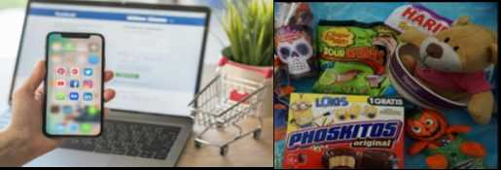
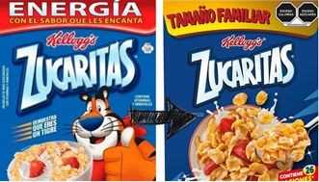
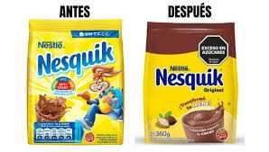
REGULACIÓN DE Publicidad, promoción y patrocinio
Los alimentos con, al menos, 1 sello de advertencia o leyenda precautoria tienen prohibido:
Celebridades
Información nutricional complementaria *
Avales sociedades científicas
Juegos, promociones, obsequios…
Personajes infantiles *

Slide 18
¿Cómo sabemos que esto funciona?
Se aplicó en otros países de la región.
En estos países, los consumidores eligen, cada vez, alimentos con menos sellos.
La industria produce, cada vez, alimentos con menos sellos.
En Argentina, se han contemplado los errores o faltantes de las leyes de estos países*.

Slide 19
¡MUCHAS GRACIAS!
Lic. Karina Solis
Dirección de Nutrición

